Slide 1
Notes:
Des chiffres faux, une question mal interprétée, paraphrasée, non traitée… qui n'a jamais été déçu par une réponse de son système IA favori ? C'est ce que je cherche à adresser dans mon mémoire.

Slide 2
Évaluer la cohérence et la fiabilité d'un système RAG
Cas ScribBERT — Département Prévention Santé‑Sécurité, Bouygues Travaux Publics
Aurélien LELEU
Tuteurs : Flavien MARTIN & Julien LARSENEUR
Notes:
Jury, Spec, présente mémoire alternance p2s tp. Sujet guide scribbert: rag langage naturel into docs. Question: pas comment construire, plutôt comment prouver fiable.
Chers membres du jury, chers spectateurs. Je vous présente aujourd'hui mon mémoire de fin d'études, réalisé dans le cadre de mon alternance au département Prévention Santé-Sécurité de Bouygues Travaux Publics. Le gros sujet cette alternance, c'est ScribBERT : un assistant conversationnel RAG que j'ai développé pour permettre aux collaborateurs d'interroger en langage naturel les référentiels santé-sécurité internes du groupe. Mais la vraie question, et celle qui structure tout ce travail, n'est pas « comment construire un RAG », c'est plutôt « comment prouver qu'il est fiable ».

Slide 3
Le problème à résoudre : Un environnement documentaire sous tension
130
2:30
40%
Documents PDF
Min. par recherche
FR / 60% EN
Corpus réglementaire et normatif hétérogène
Temps moyen d'accès à l'information critique
Documents multilingues non harmonisés
Notes:
P2s TP = +130 docs (proc ref sdt) sujets crit. Moy 2m30 sharepoint. 10m max. doc trouve -> fouiller. Prob: recherches précèdent décisions.
Attention: Scribbert != dispositif de sécu (pas de pilotage, pas d’arret) outil doc pour alimenter les décisions = enjeu: reponse plausible mais fausse, obligation -> reco = arbitrage incorrect. Trompe = pas grave. Ne pas savoir qu’il se trompe = grave.
Le département P2S de Bouygues TP, c’est plus de 130 documents (procédures, référentiels, standards, guides) sur des sujets critiques comme le travail en hauteur ou les espaces confinés. Nos statistiques internes montrent qu'un collaborateur passe en moyenne 2 minutes 30 sur notre sharepoint pour trouver le bon document, jusqu'à 10 minutes sur les cas complexes. Et une fois le bon document trouvé, il faut fouiller dans les pages pour trouver la bonne information. Le problème c’est que ces recherches précèdent souvent des décisions opérationnelles.
Un point à poser d'entrée : ScribBERT n'est pas un dispositif de sécurité au sens technique. Il ne pilote pas un capteur, il ne déclenche pas d'arrêt d'urgence. C'est un outil documentaire qui alimente des décisions de prévention. Et c'est précisément ce qui fait l'enjeu : une réponse plausible mais fausse une obligation restituée comme une simple recommandation peut orienter à tort un arbitrage. Ce n'est pas grave qu'un outil se trompe si on le sait ; c'est grave si on ne peut pas le mesurer.

Slide 4
La fiabilité d’un RAG n’est pas un score.
C'est une propriété multidimensionnelle, mesurable, et reproductible
Pertinence de la récupération (retrieval)
Fidélité
Pertinence de la réponse
Stabilité
Traçabilité
Notes:
Pbtq = comment évaluer la cohérence et la fiabilité d'un système RAG . Thèse = fiabilité rag != score global qu’on additionne à la fin, faisceau 5 dim distinctes, mesure sep = diagnostiquer où la chaine échoue. Idée = montrer ces 5 dim, comment j’ai instrumenté, et ce que ca dit sur scribbert. D’abord, détaillons cette chaine qu’on appelle RAG
Ma problématique, c'est : comment évaluer la cohérence et la fiabilité d'un système RAG ? La thèse que je défends dans ce mémoire tient en une phrase : la fiabilité d'un RAG n'est pas un score global qu'on additionne à la fin, c'est un faisceau de cinq dimensions distinctes, qu'il faut mesurer séparément si on veut être capable de diagnostiquer où la chaîne échoue. Je vais vous montrer ces cinq dimensions, comment je les ai instrumentées, et ce qu'elles disent concrètement sur ScribBERT.

Slide 5
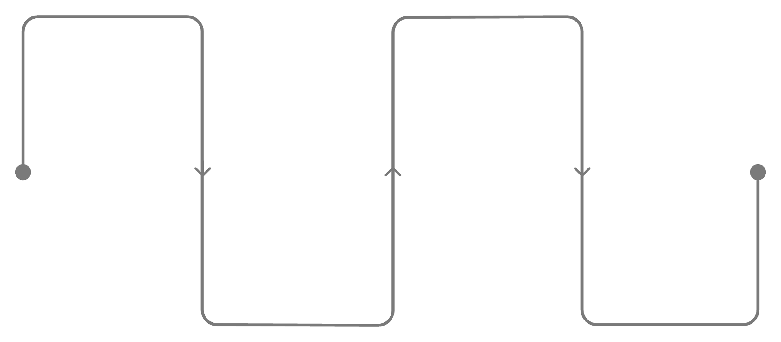

Fondamentaux RAG 1/2 : Le RAG en pratique
Question utilisateur initiale
LLM rédige avec le contexte récupéré
Question
Rédaction
Recherche
Réponse sourcée avec citations
Recherche en base vectorielle
Réponse
LLM seul
Moteur de recherche classique
Réponses génériques, risque d'hallucination élevé, aucune traçabilité vers les sources documentaires.
Retour de documents bruts, sans synthèse ni mise en contexte sémantique pour l'utilisateur.
Le RAG combine les deux approches : il ancre la génération dans des sources vérifiables et citées.
Notes:
Terme tech, pref assurer tous même endroit. Mot rapide sur RAG, intuitif.
LLM GTP = texte fluide sur tous sujets, mais invente (hallu) + pas de citation. Moteur de recherche doc = trouve doc mais l’utilisateur doit ouvrir lire synthétiser.
Rag = assemblage des deux. Étudiant m2IA hexagone = RAG. Cherche + pertinents, donne au LLM, rédige + citations. ANCRAGE DE LA GEN SUR DOC TRUSTES
Techniquement, cette chaîne se décompose en cinq étages, et c'est là que se cachent les vraies difficultés.
Un mot rapide sur ce qu'est concrètement un RAG, parce que le terme est technique et je préfère m'assurer que l'on parte tous du même endroit. L'idée est en fait très intuitive.
Un modèle de langage seul, comme ChatGPT, peut produire un texte fluide sur à peu près n'importe quel sujet, mais il peut aussi inventer (c'est ce qu'on appelle une hallucination) et il ne cite pas ses sources. À l'inverse, un moteur de recherche documentaire classique vous trouve, comme son nom l’indique, des documents mais ne rédige rien : à vous de les ouvrir, de les lire, de synthétiser.
Un RAG, c'est l'assemblage des deux. Pour reprendre une image concrète : imaginez un étudiant en Mastère 2 IA à l'École Hexagone. On lui pose une question, il ne répond pas de mémoire, il fait ses recherches, consulte ses sources, puis rédige sa réponse en les citant. C'est exactement ce que fait un RAG. Quand un utilisateur pose une question, le système commence par chercher dans un corpus documentaire les passages les plus pertinents, et les donne au modèle de langage, qui va rédiger la réponse à partir de ces passages, avec les citations qui vont avec. On ancre la génération sur des documents vérifiables.
**Transition** : « Techniquement, cette chaîne se décompose en cinq étages, et c'est là que se cachent les vraies difficultés. »

Slide 6

Fondamentaux RAG 2/2 : Anatomie d’une chaîne RAG
Phase d'Ingestion (Préparation & Indexation des données)
Document
Chunking
Vectorisation
Vector Store
Phase d'Interrogation (Génération de réponse en temps réel)
Question
Vectorisation
Récupération
Prompt
LLM
Réponse
Chaque étage peut défaillir indépendamment. L'évaluation doit être granulaire, dimension par dimension.
Notes:
RAG = 2 chaines distinctes. Point commun base vectorielle.
1: ingestion. Quand un doc est add. Pdf -> découpe chunk -> vecteur -> vectore store. Erreur: regle cut, tableau perdu, terme métier mal capturé.
2: requête. Question -> vecteur -> interroge vecStore -> inject prompt template -> llm. Erreur: passage proche mais non applicable, extrapolation
Clé = chaque chaine = propres échecs invisibles depuis reponse finale. Good retrieval peut = rep fausse. = necessite eval décomposable multidim
1ere dim = recuperation
Un RAG, c'est en réalité deux chaînes distinctes qui se rejoignent en un point commun : la base de données vectorielle.
La première, c'est la chaîne d'ingestion elle tourne en amont, lorsqu’un document est ajouté. On part d’un document PDF, on le découpe en chunks, on transforme chaque chunk en vecteur, et on l'envoie dans le vector store. C'est là que se cachent les premières sources d'erreur : une règle coupée en deux au chunking, un tableau perdu à l'extraction, un terme métier mal capturé par le modèle de vectorisation.
La deuxième, c'est la chaîne de requête. Qui comme son nom l’indique, s'exécute à chaque question. La question de l’utilisateur est vectorisée, on interroge le vector store pour récupérer les passages les plus proches, on les injecte dans un prompt template (une sorte de texte à trou), et on envoie le tout au modèle de langage qui rédige la réponse. Les défaillances ici sont différentes : un passage thématiquement proche mais non applicable remonté, ou une extrapolation du modèle à la génération.
Le point clé, c'est que ces deux chaînes ont chacune leurs propres modes d'échec, souvent invisibles si on ne regarde que la réponse finale. Un excellent score de récupération reste parfaitement compatible avec une réponse fausse. C'est ce qui rend nécessaire une évaluation décomposable, dimension par dimension.
**Transition** : « La Première dimension, et la plus intuitive : la pertinence de récupération, du retrieval. »

Slide 7
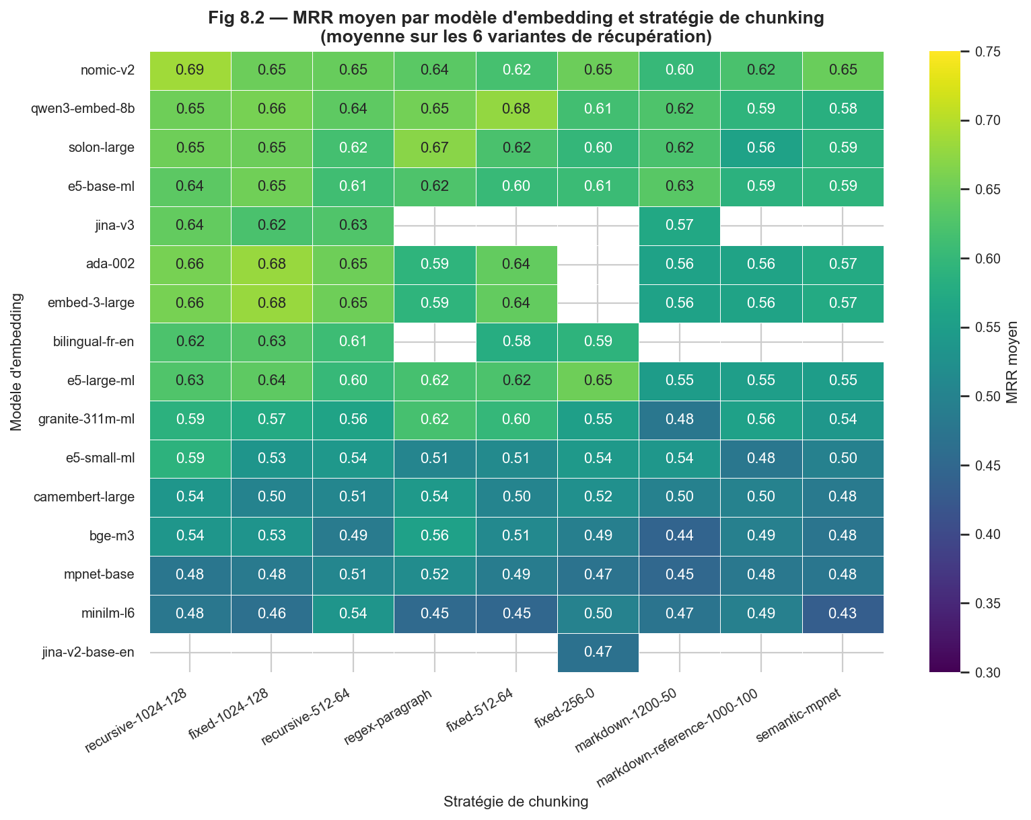


Dimension 1/5 : Pertinence de la récupération (retrieval)
Métriques évaluées
Recall@k
Couverture des documents pertinents dans le top-k retourné
MRR
Position moyenne du premier document pertinent
nDCG@k
Qualité du classement pondéré par la pertinence
864 configurations testées · 750 exploitables 50 questions annotées manuellement
Notes:
Preco vocab: étages qu’on vient de voir = endroit erreur. Structure chaine. Maintenant 5 dim, ce qu’on mesure sur sys. 2 grilles différentes croisent. Croisement = analyse d’erreurs actionnable (fin de pres)
1e dim: bon passage dans top-k? k int >=0 metriques classiques recherche info adaptées à 50q. Type, difficulté, criticité, langue.
Plan factoriel: 16 mod, 9 chunk, 6 retriever = 864, 750. Heatmap scores mrr moyens. 1case = 1 modele-chunking-6retriever.
8 top bande 0,03 mrr. Pas de mod miracle -> cout souveraineté latence
Top retriever dep modele. E3 nomic q3 = 1024 mieux discriminer. FR: solon camembert = chunking paragraphe = unité sémantique langue. Mod compacts minilm e5-small pénalisés par chunks long car max 512 token.
Pas de meilleur chunking, test avec modele.
bon retrieval nécessaire, pas suffisant. fidélité sources
Une précaution de vocabulaire avant d'aller plus loin. Ces étages que vous venez de voir, sont les endroits où peut naître l’erreur. C'est la structure de la chaîne. Les cinq dimensions que je vais présenter maintenant, c'est ce qu'on mesure sur le système. Ce sont deux grilles différentes, qui se croisent et c'est d’ailleurs précisément ce croisement qui va rendre l'analyse d'erreurs actionnable, en fin de présentation.
Première dimension, donc : est-ce que le bon passage est bien dans le top-k renvoyé par la récupération ? K étant un nombre entier, supérieur ou égal à 0 (bien que 0 corresponde à l’absence de rag). On dispose ici de métriques classiques héritées de la recherche d'information: Recall@k, MRR, nDCG: que j'ai adaptées à un jeu de test que j'ai construit sur mesure : 50 questions annotées manuellement, stratifiées par type, difficulté, criticité métier et langue.
J’ai lancé un plan factoriel complet : 16 modèles de vectorisation croisés avec 9 stratégies de chunking et 6 variantes de récupération. Ça fait 864 configurations, dont 750 exploitables. Ce que vous voyez à l'écran, c'est la heatmap des scores MRR moyens : chaque case est une combinaison modèle-chunking.
Deux enseignements. D'abord, les huit meilleurs modèles se tiennent dans une bande de plus ou moins 3 centièmes de MRR : sur ce corpus, il n'y a pas de modèle miracle. Ada-002, embed-3-large, Nomic, Qwen3, Solon, E5, Jina : ils sont tous à une quasi-égalité statistique. Ce qui veut dire que le choix se fait sur les critères pratiques — latence, coût, souveraineté — pas sur la MRR seule.
Ensuite, deuxième enseignement plus contre-intuitif : le chunking optimal dépend du modèle. Les gros modèles avec grande fenêtre de contexte — embed-3-large, Nomic, Qwen3 — préfèrent des chunks de 1024 tokens : ils exploitent le contexte long pour mieux discriminer. Les modèles francophones spécialisés — Solon, CamemBERT-large — préfèrent le chunking par paragraphe, qui respecte les unités sémantiques naturelles de la langue. Les modèles compacts — MiniLM-L6, multilingual-e5-small — sont pénalisés par les chunks longs : leur fenêtre de 512 tokens sature, et la représentation se dégrade. Autrement dit, on ne peut pas recommander « le meilleur chunking » dans l'abstrait — il faut le tester conjointement avec le modèle. C'est un vrai résultat, et c'est ce qui a justifié de garder tout le plan factoriel plutôt que de figer une stratégie a priori.
Un bon retrieval est nécessaire, mais pas suffisant. Deuxième dimension : la fidélité aux sources.

Slide 8
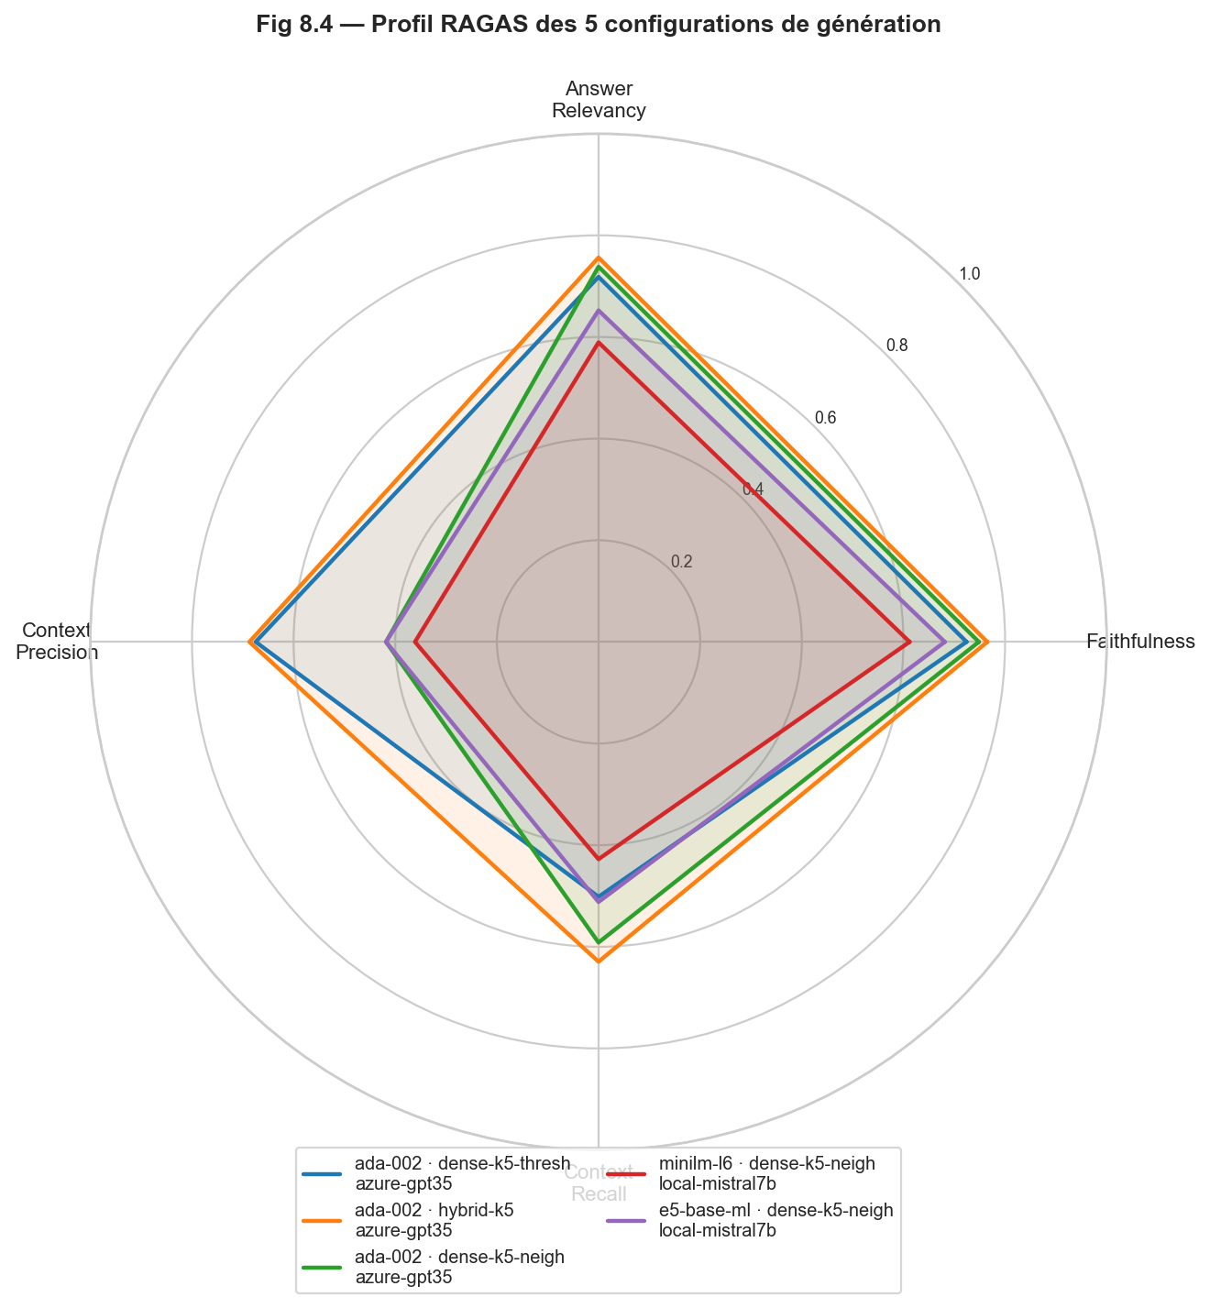

Dimension 2/5 : Fidélité aux sources
Sous-métriques RAGAS
Faithfulness — Adéquation de la réponse aux contextes cités
Answer relevancy — Pertinence de la réponse à la question posée
Context precision — Densité d'information utile dans les chunks retenus
Context recall — Couverture des informations pertinentes dans le contexte
Hybrid‑k5 + GPT‑3.5 : meilleur profil global sur l'ensemble des dimensions RAGAS.
Notes:
2e dim = fidélité aux sources (+ critique p2s). Question : plus bon passage dans contexte mais reponse fidèle aux docs? rajout, extrapolation, inversion modalité.
Mesure = RAGAS (découpe en prop. Atomiques vs contexte + LLM-juge). Éval sur 5 configs (3 Azure GPT-3.5 / 2 Mistral-7B local).
3 obs :
1: Hybride (dense + BM25 RRF) domine les 4 axes (0,77 faithfulness, top relevancy & precision). Retri + précis = géné + fidèle.
2: GPT-3.5 plafonne à ~0,77. Cible 0,90 -> modèles récents (GPT-4o, Claude Sonnet, Mistral Large) + consignes citation stricts.
3: Mistral-7B local = retrait perf (0,68 faith) + latence (36s vs 5s Azure). Non viable temps réel, mais voie de repli souverain (chantiers isolés, nucléaire, militaire).
3e dim = pertinence de la réponse (ce que dim 1 et 2 ne voient pas).
Deuxième dimension, et sans doute la plus critique pour un usage santé-sécurité : la fidélité aux sources. La question n'est plus « le bon passage est-il dans le contexte » mais « la réponse générée reste-t-elle vraiment fidèle à ce que disent ces passages, ou est-ce que le modèle a rajouté, extrapolé, inversé une modalité ? »
Pour la mesurer automatiquement, j'ai utilisé le framework RAGAS, qui décompose la réponse en propositions atomiques et vérifie chacune contre le contexte à l'aide d'un LLM-juge. Sur cinq configurations sélectionnées — trois côté Azure avec GPT-3.5, deux côté Mistral-7B local — vous voyez le profil complet à l'écran.
Trois observations. Premièrement, la configuration hybride retrieval — dense plus BM25 avec fusion RRF — domine sur les quatre axes simultanément : 0,77 de faithfulness, meilleure answer relevancy, meilleure context precision. Ça confirme, côté génération, ce qu'on avait déjà vu côté retrieval : une récupération plus précise se traduit par une génération plus fidèle.
Deuxièmement, GPT-3.5 plafonne à environ 0,77 de faithfulness. Pour aller vers 0,90, cible des frameworks matures, il faudra passer à un modèle plus récent — GPT-4o, Claude Sonnet, Mistral Large — et durcir la consigne de citation.
Troisième point, plus délicat : Mistral-7B en local. En performance pure, il est en retrait — 0,68 de faithfulness dans sa meilleure configuration. Mais surtout, en latence, on est à 36 secondes par question contre 5 secondes pour Azure. Pas viable pour du temps réel. Il reste néanmoins pertinent comme voie de repli souverain, pour les chantiers en environnement isolé — nucléaire, militaire — où on ne peut pas sortir d'Internet.
**Transition** : « Troisième dimension, qui capture ce qu'aucune des deux premières ne voit : la pertinence de la réponse elle-même. »

Slide 9
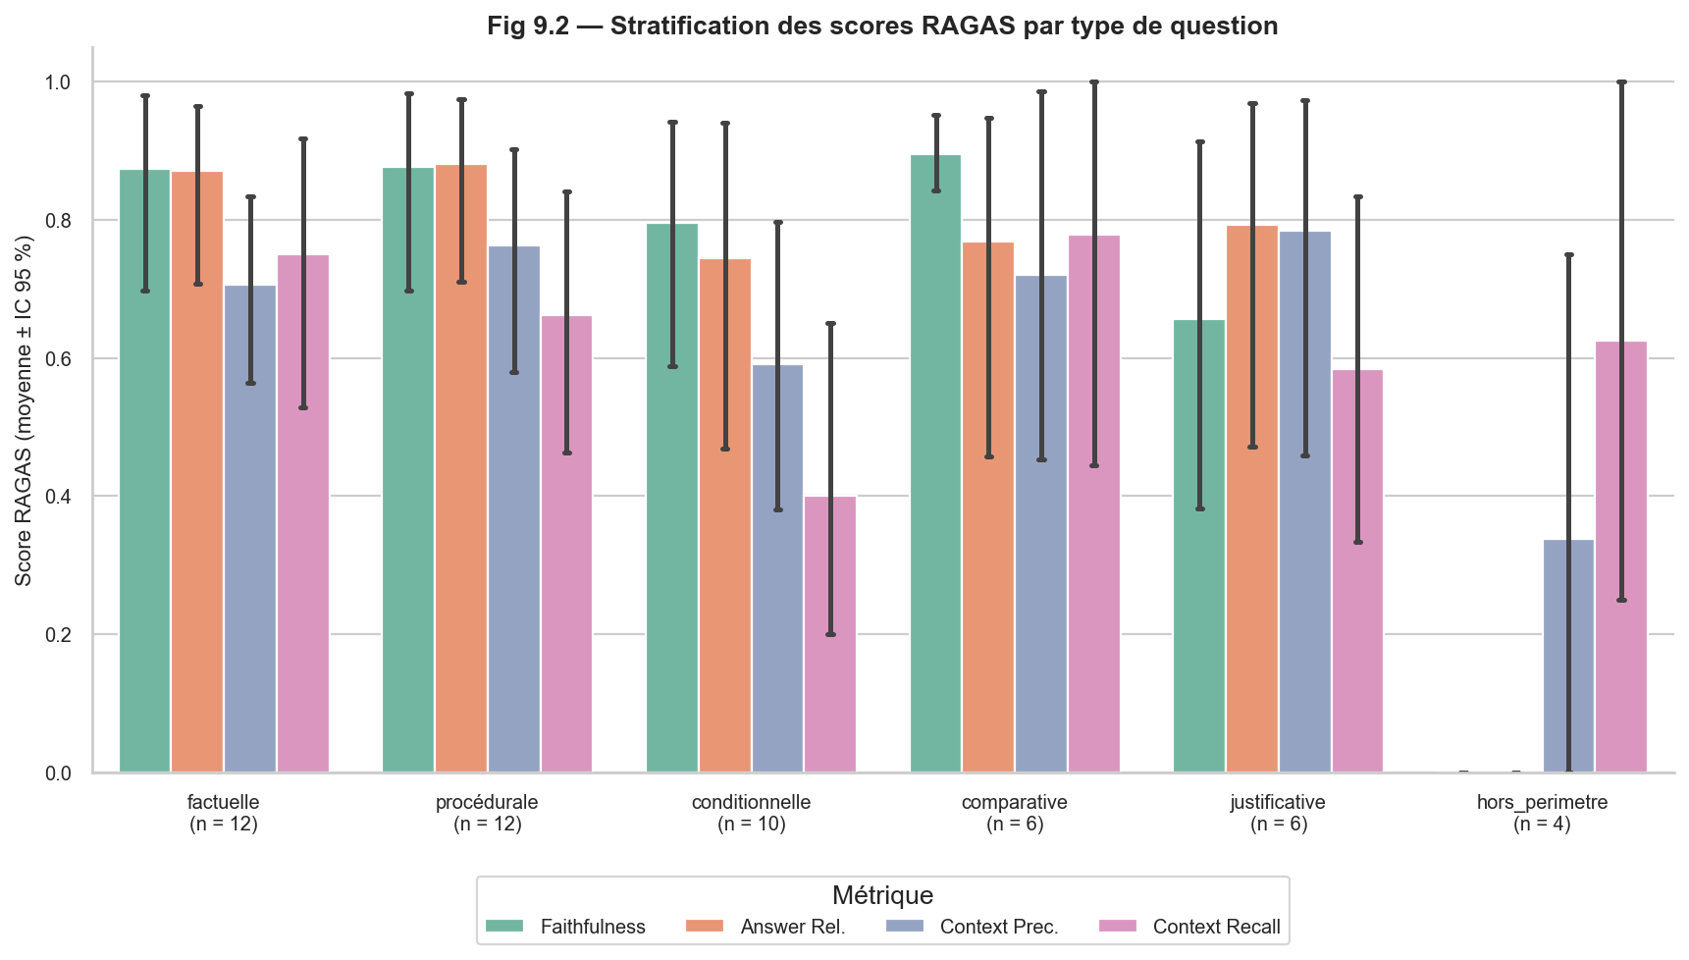
Dimension 3/5 : Pertinence de la réponse
Notes:
3e dim = pertinence réponse (traite vraiment la question? complétude, sans dériver). Reponse fidèle aux sources != réponse pertinente.
Mesure = Answer relevancy (RAGAS) x stratification par type de question. (colonne orange)
Graphe = Factuelles & procédurales = top. 2 décrochages :
Conditionnelles (« que faire si… ») : attrape la règle générale, rate parfois l'exception.
Comparatives (« différence A vs B ») : top-5 dominé par l'entité la + représentée dans le corpus.
Solution = Gap analysis ScribBERT : 2 sous-ensembles de docs -> requêtes séparées -> écarts visibles. Usages : comparatives + ouverture chantiers (référentiels internes vs réglementations locales).
4e dim = stabilité (souvent oubliée des frameworks existants).
Troisième dimension : est-ce que la réponse traite vraiment la question posée, avec la bonne complétude, sans dériver ? Une réponse peut être parfaitement fidèle à ses sources et complètement à côté de la question. On mesure ça avec l'answer relevancy de RAGAS, croisée avec la stratification par type de question.
Le graphe à l'écran montre les scores RAGAS par type. Les questions factuelles et procédurales performent très bien. Deux catégories décrochent : les conditionnelles — les fameuses « que faire si… » — parce que le système attrape la règle générale mais rate parfois l'exception ; et les comparatives — « quelle différence entre A et B » — parce que le top-5 se fait souvent dominer par l'entité la plus représentée dans le corpus.
C'est justement pour ce type de questions comparatives que j'ai développé une fonctionnalité de gap analysis dans ScribBERT : l'utilisateur sélectionne deux sous-ensembles de documents, la même requête est exécutée sur chacun, et les écarts sont visibles directement. Au-delà du cas comparatif, cette fonctionnalité a aussi vocation à accélérer l'ouverture de chantiers dans un nouveau pays, en identifiant les écarts entre nos référentiels internes et les réglementations locales applicables.
**Transition** : « Quatrième dimension, celle qui est le plus souvent oubliée par les frameworks existants : la stabilité. »

Slide 10
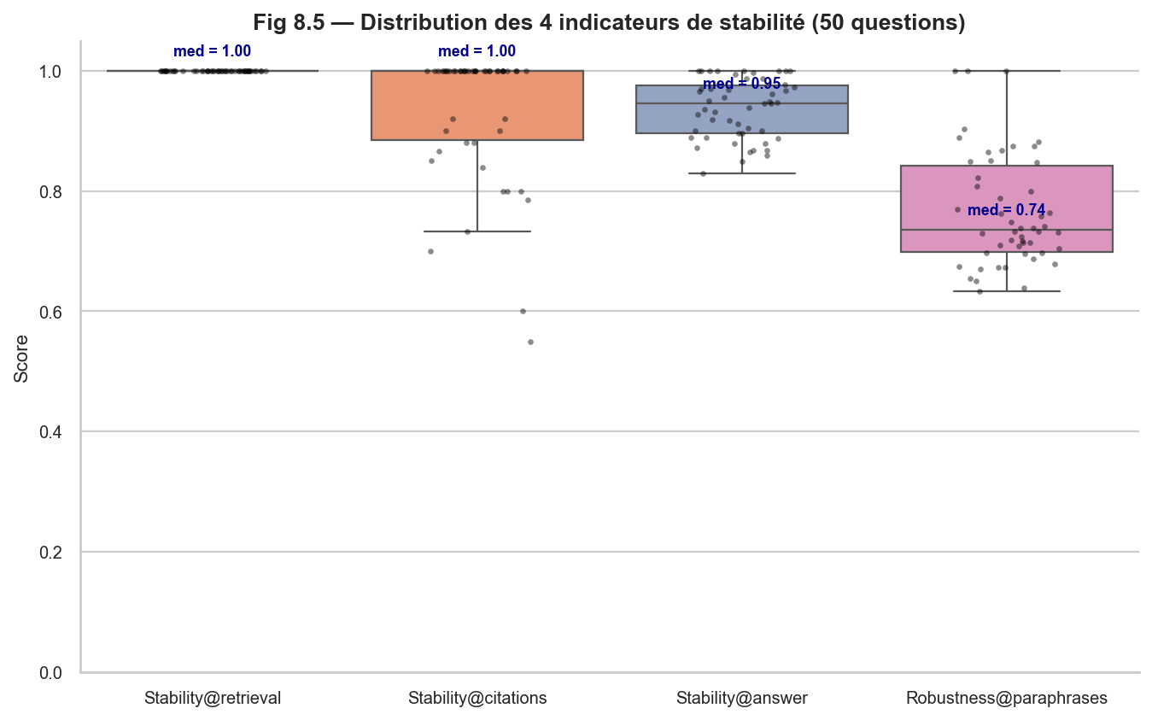
Dimension 4/5 : Stabilité de la réponse
0,94
Stabilité inter-runs
Reproductibilité entre exécutions
0,77
Robustesse paraphrases
Score le plus faible, levier prioritaire
Notes:
4e dim = stabilité (souvent traitée comme simple effet de bord) une exécution = un score.
bonne réponse un jour et médiocre le lendemain, même question = bon une fois, mais n’est pas fiable. usage santé-sécurité, variabilité partie intégrante de fiabilité perçue.
Protocole dédié : 10 runs/question (seed constante) + paraphrases. 4 indicateurs : stabilité retrieval, citations, sémantique réponse, robustesse paraphrases.
Résultat central :
0,94 inter-runs vs 0,77 robustesse paraphrases (17 pts d'écart).
Stable à question exacte, mais varie si reformulation.
Levier prioritaire prod : normalisation de requête en amont du retrieval. Invisible via éval ponctuelle.
5e dim = traçabilité (lien avec la conformité).
La plupart des frameworks d'évaluation la traitent comme un effet de bord : on lance une exécution, on prend le score. Mais un système qui donne une bonne réponse un jour et une réponse médiocre le lendemain sur la même question a certes été bon une fois, mais n’est pas fiable. Pour un usage santé-sécurité, la variabilité fait partie intégrante de la fiabilité perçue.
J’ai donc construit un protocole dédié : pour chaque question, dix exécutions à seed constante, plus les paraphrases annotées dans le jeu de test. Quatre indicateurs mesurés : stabilité du retrieval, stabilité des citations, stabilité sémantique de la réponse, et robustesse aux paraphrases.
Le résultat central est à droite en gros : 0,94 de stabilité inter-runs, mais seulement 0,77 de robustesse aux paraphrases. Dix-sept points d'écart. Autrement dit : ScribBERT est stable quand on lui repose exactement la même question, mais dès que l'utilisateur reformule — ce qui est le comportement naturel — la réponse peut sensiblement varier. C’est selon moi un des indicateurs prioritaires à améliorer pour la mise en production, probablement via une étape de normalisation de requête en amont du retrieval. Et c'est un résultat qu'aucune évaluation ponctuelle n'aurait pu remonter.
**Transition** : « Cinquième et dernière dimension, celle qui fait le lien avec les enjeux de conformité : la traçabilité. »

Slide 11
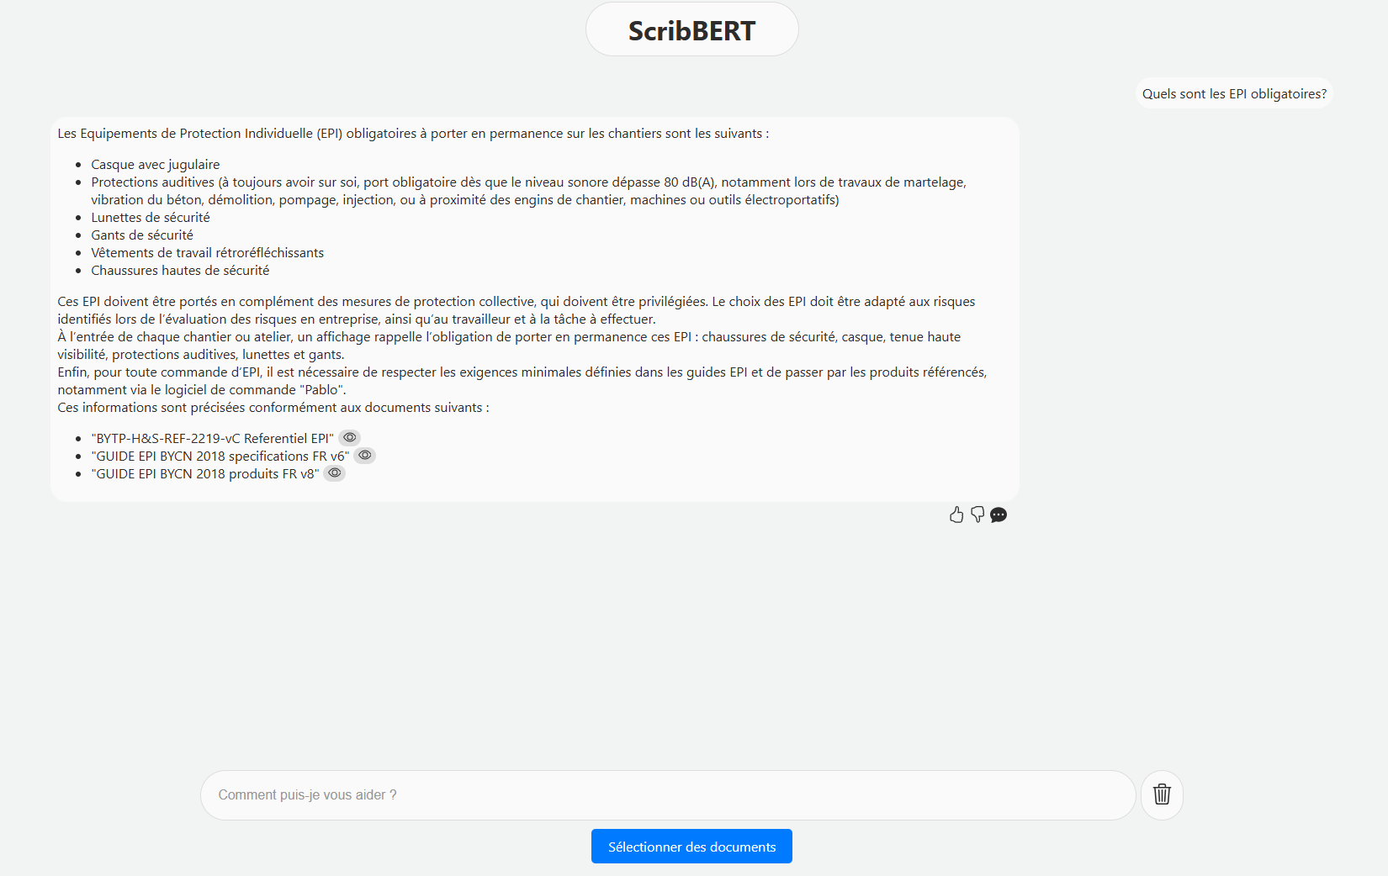

Dimension 5/5 : Traçabilité
Conformité AI Act (UE, 2024) : Répond aux exigences de transparence pour l'IA à haut risque en contexte réglementé.
Notes:
5e dim = traçabilité (d'où vient la réponse). Prérequis non négociable en P2S + AI Act européen.
Dans ScribBERT : chaque affirmation -> doc d'origine + page. Clic sur citation = ouverture PDF à la bonne page. Réponse auditable = facteur clé d'acceptabilité (retours utilisateurs).
Pas de métrique quantitative pure.
Prompt système = Pas de réponse sans source. Refus contrôlé si aucun chunk pertinent.
Avertissement permanent (responsabilité de vérification à l'utilisateur).
Transition : « Ces cinq dimensions, prises ensemble, permettent quelque chose que les scores globaux ne permettent pas : diagnostiquer où la chaîne échoue. »
Une réponse ne suffit pas ; il faut pouvoir prouver d'où elle vient. Dans un contexte santé-sécurité, et d’autant plus avec l'entrée en application progressive de l'AI Act européen, c'est un prérequis non négociable.
Concrètement, dans ScribBERT — dont vous voyez d’ailleurs à l'écran une capture d’écran — chaque affirmation est rattachée aux documents d'origine et aux pages utilisées pour construire la réponse. L'utilisateur clique sur la citation, le PDF s'ouvre à la bonne page. Rien de spectaculaire techniquement, mais c'est spécifiquement cette chaîne complète qui rend la réponse auditable, et d’ailleurs, des discussions que j’ai pu avoir avec des utilisateurs tests, la présence systématique des sources vérifiables est un facteur très important dans l’acceptabilité de la solution.
Cette dimension n'est pas capturée par des métriques quantitatives : on la mesure par la complétude et la correction des citations, et surtout par un design volontariste — pas de réponse sans source, refus contrôlé si aucun chunk pertinent, avertissement permanent rappelant que l'utilisateur reste responsable de la vérification.
**Transition** : « Ces cinq dimensions, prises ensemble, permettent quelque chose que les scores globaux ne permettent pas : diagnostiquer où la chaîne échoue. »

Slide 12
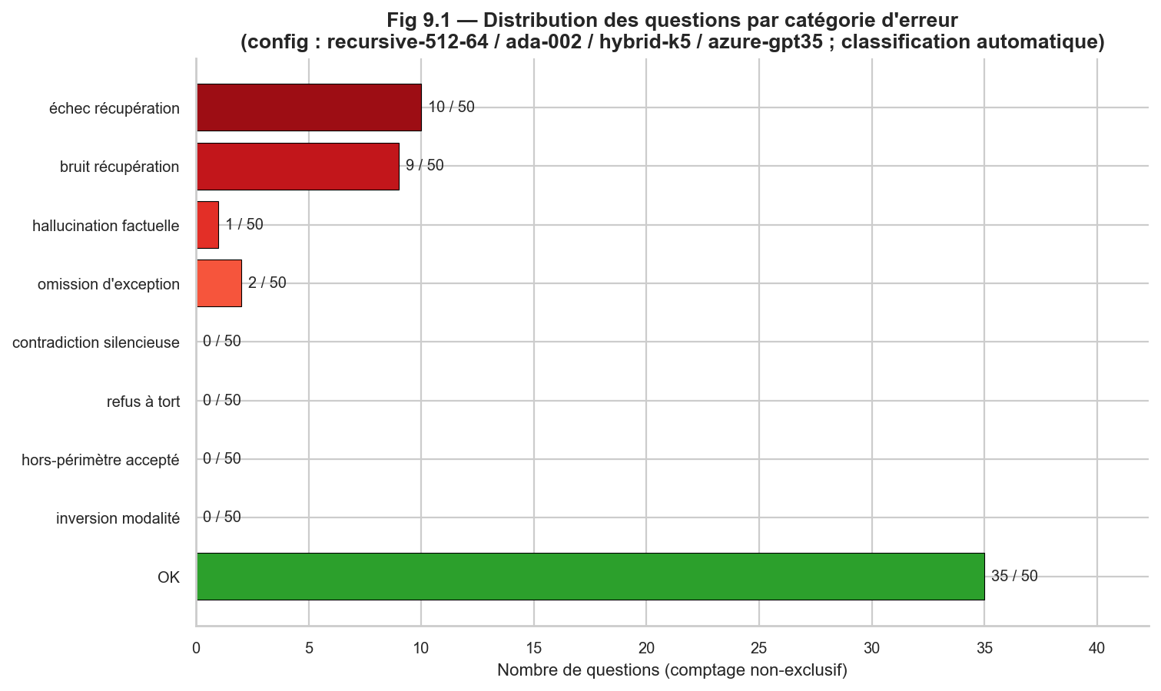
Analyse des erreurs
Catégorie | Dimension | Action correctrice
échec récupération | 1 | reranking / query rewriting
bruit récupération | 1 | cross-encoder
hallucination factuelle | 2 | prompt + refus contrôlé
omission d'exception | 3 | parent-document retrieval
contradiction silencieuse | 2 | garde-fou applicatif
refus à tort | 5 | calibration seuil
hors-périmètre accepté | 5 | refus contrôlé explicite
inversion modalité | 3 | prompt structuré + vérification
Notes:
ici 5 dim devient utile. Sur configuration de référence, classé chaque erreur (jeu de test) en huit catégories, à l'aide de seuils simples sur les scores RAGAS. Résultat=graphe à l'écran.
bénéfice pas seulement descriptif, actionnable. : chaque catégorie d'erreur remonte une dimension défaillante -> action correctrice précise. détailler quelques-unes.
Échec retri (Dim 1, chunk pas remonté) -> Query rewriting.
Bruit retri (Dim 1, chunk noyé) -> Cross-encoder / reranking.
Hallucination factuelle (Dim 2, extrapolation) -> Prompt strict + refus contrôlé.
Omission d'exception (Dim 3, règle sans le cas particulier) -> Parent-document retrieval.
Contradiction silencieuse (Dim 2, contredit la source) -> Garde-fou applicatif (vérification généré vs chunks).
Refus à tort / Hors-périmètre accepté (Dim 5, seuil conservateur/permissif) -> Calibration fine du seuil.
Inversion modalité (Dim 3, obligation vs reco) -> Prompt structuré (modalité déontique).
Note méthode : comptage non-exclusif (cumul possible par question -> somme > 50).
Diagnostic ScribBERT : ~1/4 des questions touchées par le retrieval -> priorités N°1 = hybridation + reranking.
Transition : « Concrètement, qu'est-ce que ce diagnostic change pour ScribBERT ? »
C'est ici que le cadre à cinq dimensions devient vraiment utile. Sur la configuration de référence, j'ai classé chaque erreur du jeu de test dans une typologie en huit catégories, à l'aide de seuils simples sur les scores RAGAS. Le résultat, c'est le graphe à l'écran.
Le bénéfice n'est pas seulement descriptif, il est actionnable : chaque catégorie d'erreur remonte à une dimension défaillante, et donc à une action correctrice précise. Je vais en détailler quelques-unes.
L'échec de récupération et le bruit de récupération — les deux premières lignes du tableau — touchent tous les deux la dimension 1. La distinction est importante : l'échec signifie que le bon chunk n'a pas été remonté du tout, d'où le recours au query rewriting pour reformuler automatiquement la question avant la recherche ; le bruit signifie que le bon chunk est là mais noyé dans des résultats non pertinents, d'où le cross-encoder, qui relit et reordonne les candidats en contexte.
L'hallucination factuelle relève de la dimension 2 : le modèle a bien récupéré le contexte mais en a outrepassé les limites à la génération. L'action correctrice est un prompt plus contraignant, avec une instruction explicite de refus si aucun élément du contexte ne supporte l'affirmation — c'est ce qu'on appelle un refus contrôlé.
L'omission d'exception pointe vers la dimension 3 : la réponse est correcte dans ses grandes lignes mais incomplète sur un cas particulier. Ici, le problème vient du chunking — l'exception figure dans un passage parent non remonté. La solution est le parent-document retrieval : on remonte le chunk pertinent mais on injecte aussi son contexte paragraphe parent.
La contradiction silencieuse — cas le plus préoccupant — est aussi une défaillance de la dimension 2 : le modèle produit une réponse fluide qui contredit le document source sans le signaler. Le garde-fou applicatif consiste à comparer systématiquement la réponse générée aux chunks injectés, et à bloquer ou annoter les divergences.
Refus à tort et hors-périmètre accepté sont les deux faces opposées du même problème de seuillage en dimension 5 : soit le système refuse une question légitime parce que le seuil de pertinence est trop conservateur, soit il accepte une question hors-corpus parce que le seuil est trop permissif. Dans les deux cas, la réponse est une calibration fine du seuil sur données annotées.
Enfin, l'inversion de modalité — confondre une obligation et une recommandation — est une erreur de dimension 3 que l'on corrige par un prompt structuré qui demande explicitement au modèle d'identifier et de restituer la modalité déontique du texte source avant de formuler sa réponse.
Un point de méthode que vous noterez sur la figure : ce comptage est **non-exclusif** — une même question peut tomber dans plusieurs catégories simultanément. Une question avec `ctx_recall < 0,30` *et* `ctx_precision < 0,30` est comptée à la fois dans « échec récupération » et dans « bruit récupération ». La somme des barres dépasse donc logiquement 50 ; c'est d'ailleurs explicitement indiqué sur l'axe X. Ce qui importe, c'est la cardinalité par catégorie, pas leur somme.
Sur ScribBERT, ce diagnostic donne des priorités très claires : environ un quart des questions sont concernées par un problème de retrieval, ce qui fait de l'hybridation et du reranking les leviers numéro un pour la prochaine itération.
**Transition** : « Concrètement, qu'est-ce que ce diagnostic change pour ScribBERT ? »

Slide 13

Trajectoire d’industrialisation
Construction du POC : 2024–2025
1
2
Configuration Cible : 2026
Industrialisation Groupe : 2027
3
Passage en production groupe validé en mai 2026
Notes:
Protocole –> pas seulement noter, décider quoi améliorer et ordre. Trajectoire scribbert
POC actuel, dense ada002 gpt3.5 tourne en prod interne p2s mi-2025. priorités hybridation, reranker cross-encoder, chaine img-to-text / VLM pour schémas et images, perdus à l’ingestion.
Annonce ajd, meilleure validation possible du travail accompli, projet validé 29mai pour prod groupe bycn. Extension aux filiales (colas equans), internationalisation multilinguisme elargi. Mise en place gouvernance IA Act. Cadre développé sera réutilisé
Le protocole d'évaluation ne sert pas juste à noter un système : il sert à décider quoi améliorer et dans quel ordre. Sur ScribBERT, la trajectoire est celle que vous voyez à l'écran.
Le POC actuel — dense pur, ada-002, GPT-3.5 — tourne en production interne au département P2S depuis mi-2025. Les priorités court terme identifiées par le diagnostic sont l'hybridation retrieval, l'ajout d'un reranker cross-encoder, et une chaîne image-to-text pour les tableaux et schémas, qui sont aujourd'hui perdus lors de l'ingestion. Chacune de ces briques est justifiée par un résultat précis du benchmark, pas par une intuition.
L'annonce que je peux faire aujourd'hui, et qui est pour moi la meilleure validation possible de ce travail : le projet vient d'être validé pour un passage en industrialisation à l'échelle du groupe Bouygues Construction. Ça veut dire une extension aux filiales, l'intégration des référentiels clients internationaux, un multilinguisme élargi, et surtout la mise en place d'une gouvernance conforme aux exigences AI Act. Le cadre d'évaluation développé dans ce mémoire va être directement réutilisé pour piloter cette montée en charge.

Slide 14
Limites & Perspectives
Limites identifiées
Perspectives de recherche
Couverture documentaire limitée au corpus à disposition
Évaluation manuelle partielle
Biais potentiels liés à la granularité du chunking vectoriel
Extension du cadre d'évaluation à d'autres systèmes RAG industriels
Automatisation complète du pipeline via agents d'évaluation autonomes
Travailler sur la détection de biais
Cadre méthodologique transférable à d'autres contextes industriels critiques sous réserve d'adaptation des seuils de référence.
Notes:
Je veux être honnête sur ce que ce travail ne fait pas. Le jeu de test est limité à 50 questions annotées — c'est cohérent pour une phase exploratoire, mais en-dessous des 150 à 300 questions qu'il faudrait pour des comparaisons statistiquement décisives. La campagne de stabilité n'a porté que sur une seule configuration ; il faudra la répliquer sur les meilleures variantes identifiées. Et la validation humaine reste ciblée : elle doit être élargie avant le passage en production.
Côté perspectives, quatre pistes ressortent : un fine-tuning d'embedding sur le corpus santé-sécurité pour combler l'absence de modèle spécialisé BTP, une variante GraphRAG pour les questions à raisonnement multi-saut, une extension multimodale pour intégrer les schémas et photos de chantier, et une architecture agentic pour décomposer automatiquement les questions complexes.
Un dernier point : le cadre méthodologique proposé ne dépend pas du corpus santé-sécurité. Il est réinstanciable sur d'autres domaines documentaires — juridique, ressources humaines, finance. C'est un des apports que je revendique de ce travail.

Slide 15
Conclusion
ScribBERT démontre qu'un système RAG peut atteindre un niveau de fiabilité, de stabilité et de traçabilité compatible avec les exigences d'un contexte industriel critique, à condition d'une évaluation multidimensionnelle rigoureuse et continue.
Notes:
La boucle est bouclée, Je referme là où j'ai commencé. La fiabilité d'un système RAG en contexte critique ne se résume pas à un score qu'on appose après coup, c'est une propriété systémique qu'il faut décomposer, instrumenter, éprouver et gouverner — au même titre que n'importe quel autre indicateur de performance industrielle. Ce mémoire aura cherché à en faire la démonstration sur un cas concret ; le passage à l'échelle groupe qui vient d'être validé en sera, je l'espère, la confirmation la plus utile.
Je vous remercie pour votre attention, et je suis désormais à votre disposition pour vos questions.

